Slide 1
抽象構文木に基づく静的解析ツールに向けた
多言語拡張可能なフレームワークの提案
2026/02/16
肥後研究室 石村 涼介

Slide 2
静的解析
実行せずにソースコードを解析すること
  構文解析 (ESLint, flake8 など)
  制御フロー解析 (CodeQL, Frama-C など)
  リファクタ検出 (RefDiff, PYREF など）
解析に応じて適切なデータ構造が存在
  制御フローグラフ : 制御の流れを表現したグラフ
  抽象構文木 : 構文を抽象的に表現した木構造

Slide 3
抽象構文木 (AST : Abstract Syntax Tree)
構文を抽象的に表現した木構造
  構文解析によって得られる
  構文に着目する静的解析で用いられる
  AST はプログラミング言語ごとに異なる
Package
java.hoge
Class
Main
Class
foo
Class
bar
Method
main
Method
hoge
Method
fuga
Notes:
抽象構文木，以降ASTは，構文を抽象的に表現した木構造であり，構文解析によって得られます．
例えばこの図は「java.hoge」というパッケージを表現するASTです．
各ノードは，クラスやメソッド，式などの1つの構文要素を表します．
また，エッジは構文要素の包含関係を表しており，例えばMainクラスはmainメソッドとhogeメソッドとfugaメソッドから構成されることが，木構造として表現されています．
なので構文に着目する静的解析ではASTを利用することが多いです．
また重要なのは，ASTはプログラミング言語ごとに異なるということです．
例えばJavaとCでは文法や構文のルールが異なるため，ASTも別物になります．
ASTが言語ごとに異なると，静的解析ツールの多言語拡張が難しくなります．

Slide 4
多言語拡張
課題
静的解析ツールの多言語拡張は高コスト
  解析処理が対象言語 (のAST) に依存している
  使いまわせる部分が少ない
解決策
対象言語に依存しない言語独立部分を切り出す
  例：コンパイラ基盤 (LLVM など)
Notes:
ASTが言語ごとに異なると，静的解析ツールの多言語拡張が難しくなります．
多言語拡張とは，例えばJava専用の静的解析ツールをCでも使いたい場合を考えます．
例えばJavaのASTに対する解析処理，CのASTに対する解析処理を個別に作らないといけない．

Slide 5

LLVM のアイデア
コンパイラ基盤 (LLVM) の場合
  新言語を追加する際は言語依存処理のみ開発→低コスト
言語独立部分
Java 依存処理
Java
最適化
中間コード
機械語
C++ 依存処理
C++

Slide 6
本研究のアイデア
言語独立な AST を導入する
  新言語を追加する際は言語依存処理のみ開発→低コスト
言語独立部分
Java 依存処理
Java
静的解析
？
解析結果
C++ 依存処理
言語独立
AST
C++

Slide 7
本研究の概要
目的
  AST ベースの静的解析を低コストで多言語拡張する
方法
  言語独立な AST を用いるフレームワークを提案する
貢献
  静的解析ツールを低コストで多言語拡張できる
  言語依存部分（前処理）と言語独立部分（本処理）を
  それぞれ最適化できる

Slide 8
言語独立な AST の設計
RefDiff^{[1]}に注目
  リファクタ検出ツール
  2017年の論文^{[1]}では Java のみ対象だったが
  2021年の論文^{[2]}では Java, JavaScript, C に対応
AST を CST (Code Structure Tree) に変換する
  リファクタ検出に特化した言語独立な AST
[1] D. Silva, et al., “RefDiff: Detecting Refactorings in Version Histories”, In Proc. of MSR, 2017.
[2] D. Silva, et al., “RefDiff 2.0: A Multi-language Refactoring Detection Tool”, In Proc. of IEEE Transactions on Software Engineering, 2021.
Notes:
1から設計してもよかったが，既存のツールで

Slide 9
CST の拡張
CST はリファクタ検出に特化
  他の静的解析ツールにそのまま利用できるとは限らない
以下の情報を追加
  引数・返り値の型
  Deprecated メッセージ（Use xxx instead. など）
以下の操作を追加
  ソースコード全文の復元
  Visitor パターン用の accept() メソッド
これを拡張 CST (E-CST : Extended CST) とする

Slide 10
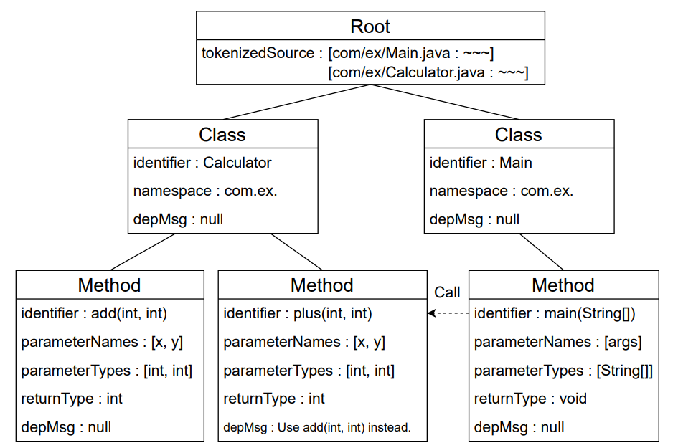
E-CST(Extended CST)
赤字はE-CSTで追加
トークン化
ソースコード
識別子
名前空間
呼び出し
関係
引数リスト
引数型リスト
Deprecatedメッセージ
返り値の型

Slide 11
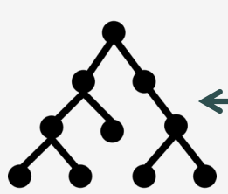
提案フレームワーク
E-CST を導入
  多言語拡張の開発コストが下がる
  Visitor パターンによりデータ構造と解析処理を分離
言語独立部分
Java 用
E-CST パーサ
E-CST
Java
E-CST Visitor
解析結果
JavaScript 用
E-CST パーサ
JavaScript

Slide 12
フレームワークの適用例：REPFINDER (1/3)
REPFINDER ^{[3]}について
  更新で欠落した API の代替を推薦するツール
  対象言語：Java
  E-CST には Deprecated メッセージが存在
    代替 API 名を特定できる（Use xxx instead. など）
  E-CST には名前空間が存在
    代替 API を効率よく探索可能
[3] K. Huang, et al., “REPFINDER: Finding Replacements for Missing APIs in Library Update“, In Proc. of ASE, 2021.

Slide 13
フレームワークの適用例：REPFINDER (2/3)
REPFINDER について
  の部分を開発することで適用可能
  例）Python 用 E-CST パーサによって Python に拡張可能
言語独立部分
E-CST
Java 用
E-CST パーサ
E-CST Visitor
解析結果
Java
継承
REPFINDER Visitor

Slide 14
フレームワークの適用例：REPFINDER (3/3)
REPFINDER について
  の部分を開発することで適用可能
  例）Python 用 E-CST パーサによって Python に拡張可能
言語独立部分
E-CST
Java 用
E-CST パーサ
E-CST Visitor
解析結果
Java
継承
Python 用
E-CST パーサ
REPFINDER Visitor
Python

Slide 15
まとめ
E-CST を用いたフレームワークを提案した
  AST ベースの静的解析ツールを低コストで多言語拡張可能
フレームワークの適用例を示した
  REPFINDER
  PYREF（時間の都合上割愛）
今後の課題
  E-CST パーサを実装
  REPFINDER や PYREF を多言語拡張

Slide 16
付録
以降は付録ページ

Slide 17
関連研究： LiSA^{[4]}
LiSA（Library for Static Analysis）
  CFG ベースの静的解析ツールを対象とした
  多言語拡張可能なフレームワーク
  対象言語：Java, Python, Go
言語独立な CFG によってデータフロー解析などが可能
CFG ベースのフレームワークは存在するが
AST ベースのフレームワークは未発展
[4] P. Ferrara, et al., “Static Analysis for Dummies: Experiencing LiSA”, In Proc. of SOAP, 2021.

Slide 18
フレームワークの適用例：PYREF
PYREF ^{[1]}について
  Python のリファクタを検出するツール
  の部分を開発すれば適用可能
  例）Ruby 用 E-CST パーサによって Ruby に拡張可能
E-CST
Python 用
E-CST パーサ
E-CST Visitor
解析結果
Python
継承
PYREF Visitor
[1] H. Atwi, et al., “PYREF: Refactoring Detection in Python Projects”, In Proc. of SCAM, 2021.

Slide 19
抽象構文木(AST)
ソースコードの構文構造を木構造で表現したデータ構造
葉ノード，斜体は値
Notes:
ASTはソースコードの構文構造を木構造で表現したデータ構造です
この図は，Javaで書かれたソースコードとそれに対応するASTです．
ASTにおいて，各ノードはプログラムを構成する構文要素を表し，各辺はそれら要素間の論理的な親子関係や入れ子構造を表します．
この例では，method declaration ノードに，五つの子ノードが存在します．
この親子関係に基づき，AST は階層的な構造を持ちます．
子を持たないノードを葉ノードと呼び，この図で黄色く示されています．
葉ノードはそれぞれ値を持ち，この図では斜体で示されています．

Slide 20
本研究の流れ
①既存手法を調査
②言語独立な AST を設計
③

Slide 21
言語独立な AST の設計
CST
E-CST
  〇 言語独立
  △ リファクタ検出特化
  〇 言語独立
  〇 多用途

Slide 22
言語独立な AST の設計
保持する情報
  ノードの識別子
  名前空間
  メソッドの引数・返り値
  元ソースコード
  非推奨メッセージ (Use xxx instead. など)
提供する操作
  木の走査 (AST Visitor など)
  元ソースコードの復元

Slide 23
CST （Code Structure Tree）
リファクタ検出に特化した言語独立な AST
  対象：Java, JavaScript, C
CST の特徴
  意味的関係グラフ
    ノード A がノード B を呼び出す / 使用する
    ノード A がノード B を継承する
  名前空間
    各ノードが完全修飾名を持つ（java.hoge.max(int)など）
  ノードの役割・意味
    抽象クラス/メソッドか？ Deprecated か？ など
  トークン化されたソースコード
    類似度計算に使用

Slide 24
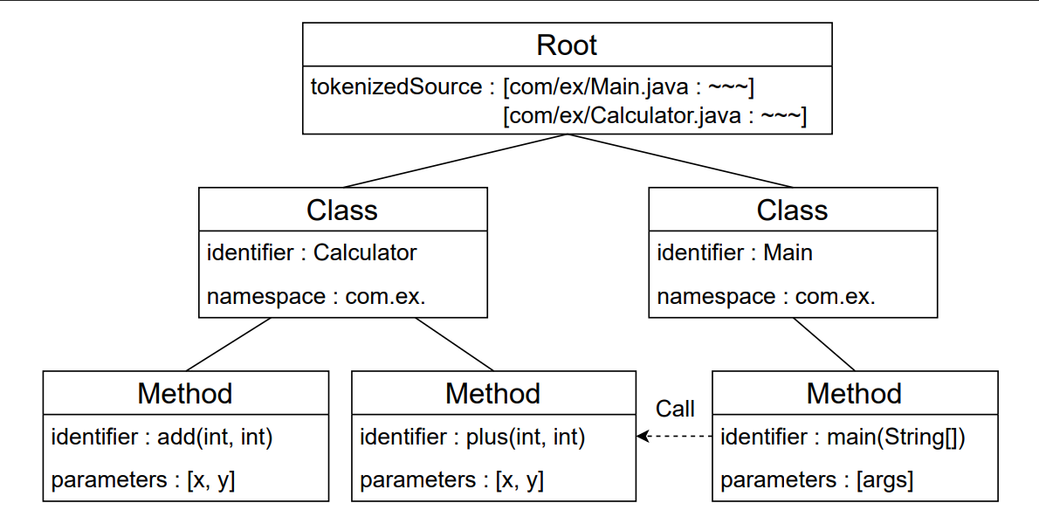
CST(Code Structure Tree)
リファクタ検出に特化した言語独立な AST
  対象：Java, JavaScript, C
トークン化ソースコード
名前空間
識別子
引数リスト
呼び出し関係グラフ

Slide 25
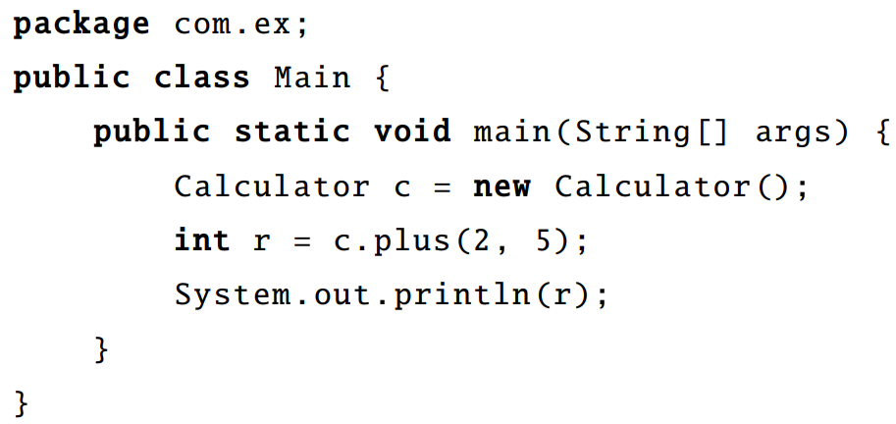
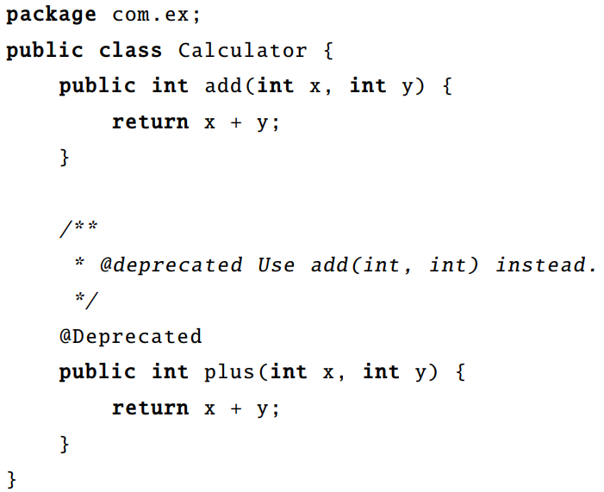
CST （Code Structure Tree）
リファクタ検出に特化した言語独立な AST
  対象：Java, JavaScript, C

Slide 26
多言語拡張
単一言語ツールを多言語に拡張するのは高コスト
  解析処理が対象言語に依存している
  使いまわせる部分が少ない
対象言語に依存しない言語独立部分を切り出せばよい
  ex. コンパイラ基盤（LLVM など）

